Slide 1
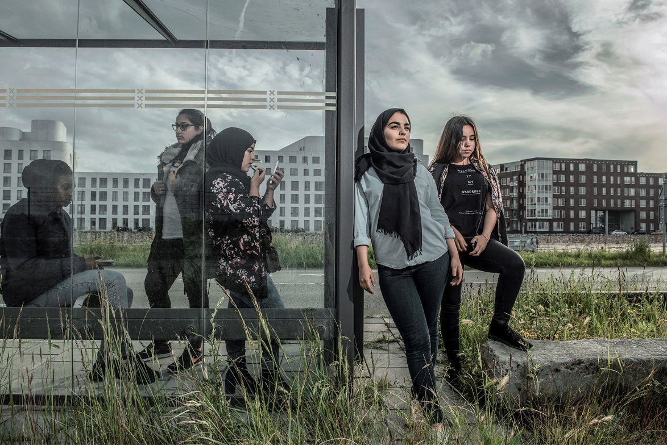
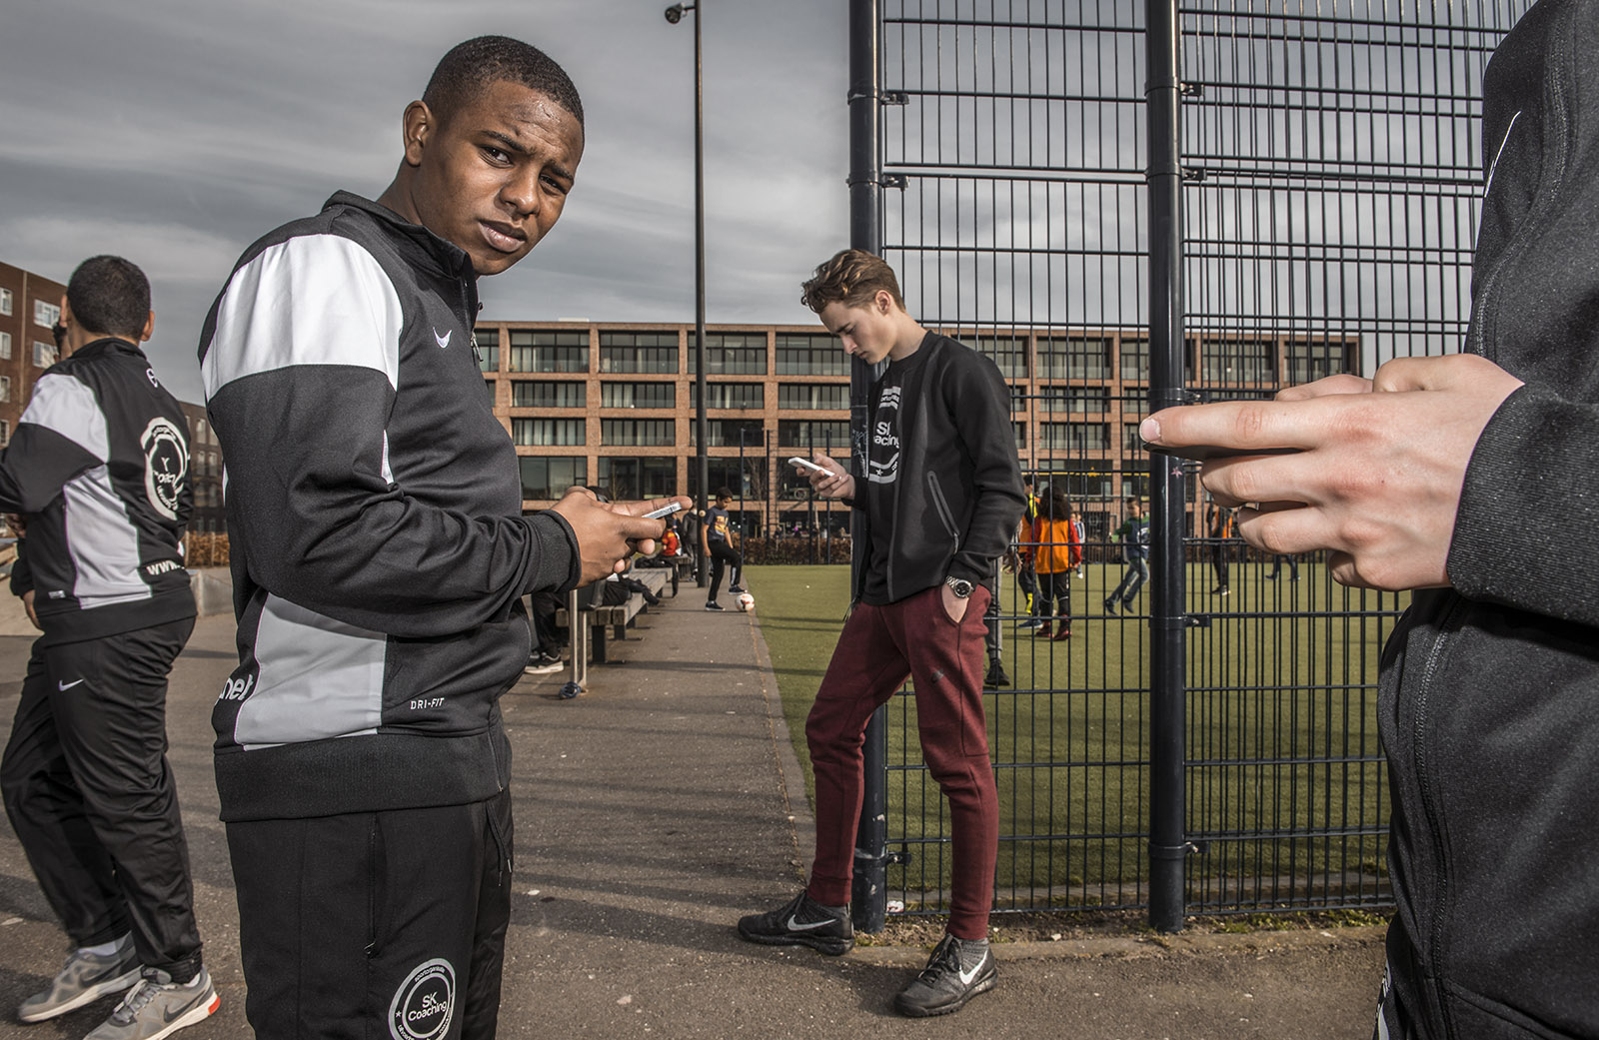
Kracht van jongeren(werk) Draagt jongerenwerk bij aan de transformatiedoelen? foto: Jaap van den Beukel 18 juni 2019 2 Photo : HvA – Lectoraat Youth Spot - Jongerenwerk Jolanda Sonneveld
Notes:
Helaas, anders dan in het programma vermeld, ga ik vandaag niets officieels overhandigen.
Wel ben ik heel verheugd jullie vandaag als 1 van de eerste te vertellen over de resultaten van het onderzoek Kracht van Jongerenwerk. Een onderzoek dat in 2017 is gestart in samenwerking met de praktijk om meer inzicht te krijgen in effect van jongerenwerk. En wat bjidrage van jongerenwerk is aan transformatiedoelen.
Mijn naam is J.S – 10 jaar onderzoek aan het doen naar jullie vak. Zelf 13 jaar geleden gestart met werken in de wijk. Daarna op zoek naar antwoorden wat jongerenwerkers nu precies doen in contact met jongeren, beschrijven van methodieken en onderzoeken wat resultaten zijn van jullie werk.

Slide 2
transformatiedoelen
Versterken van eigen verantwoordelijkheid en eigen mogelijkheden.
Op tijd juiste hulp vinden, om dure specialistische zorg te verminderen.
Demedicaliseren, ontzorgen en normaliseren.
Integrale hulp aan gezinnen volgens het uitgangspunt 'één gezin, één plan, één regisseur’.
Meer ruimte voor professionals door vermindering van regeldruk.
Notes:
Nieuwe Jeugdwet sinds 2015 (bij jullie allen bekend)
Sinds de invoering van de Jeugdwet in 2015 zijn gemeenten verantwoordelijk voor preventieve voorzieningen en de jeugdhulp. Het uitgangspunt is het lokale jeugdbeleid en de voorzieningen effectiever en efficiënter te maken. Om dit te realiseren werken gemeenten aan: 1) meer preventie en uitgaan van eigen verantwoordelijkheid en eigen mogelijkheden van jongeren en hun ouders, met inzet van hun sociale netwerk; 2) sneller de juiste hulp op maat bieden om zo dure gespecialiseerde hulp te verminderen; 3) demedicaliseren, ontzorgen en normaliseren van de jeugdsector. Deze punten zijn bekend als transformatiedoelen.
Nu, vier jaar later, is de druk op de jeugdhulp verder toegenomen: het aantal jongeren dat hulp nodig heeft is gestegen, de wachttijd voor hulp is langer geworden en twee op de drie gemeenten komen geld tekort voor jeugdzorg. Dit effectonderzoek toont aan dat het inzetten van het jongerenwerk een bijdrage levert aan het verminderen van de druk op de (jeugd)zorg.
Andere doelen die ik vandaag wat buiten beschouwing laat zijn:
Jongerenwerk wilden inzicht in wat hun bijdrage is aan de eerste 3 transformatiedoelen. Gemeenten willen weten waarvoor zij het jongerenwerk wel en niet kunnen inzetten. Met 11 jongerenwerkaanbieder onderzoek ontwikkelt om inzicht te kunnen krijgen in wat bijdrage is van jongerenwerk aan deze 3 transformatiedoelen.

Slide 3
Doel
Inzicht krijgen in het effect van het multimethodisch handelen van jongerenwerkers op de ontwikkeling van jongeren van 10-24 jaar.
Verschillen de effecten tussen:
Jongeren met wie het goed gaat;
Jongeren met lichte problemen
Jongeren met zware problemen.
Notes:
Doel van dit onderzoek is inzicht in effect van multimethodisch handelen van jongerenwerkers op de ontwikkeling van jongeren.
Dus dat wat jullie doen in contact met jongenren, wat levert dat op voor jongeren zelf? We hebben niet gekeken naar wat het oplevert voor Maatschappelijke doelen – bv veiligheid of sociale cohesie in wijken.

Slide 4
Doelgroep:
gaat goed
lichte problemen
zware problemen
‘Maar soms dan praat ik ook gewoon met ze alsof ik op de straat ben.....’
‘..door mijn eigen ervaringen vanuit het verleden aan te halen, omdat ik ook lastige tijden heb meegemaakt
Multimethodisch handelen
‘Ik heb hem het bewijs gegeven dat wat ik zeg, dat ik dat nakom.’
Ontwikkeling van jongeren
Methodieken
Groepswerk
Ambulant Jongerenwerk
Informatie & Advies
Individuele Begeleiding
Relationele vaardigheden
Prosociaal gedrag
Eigenaarschap
Stresservaring
Zelfwaardegevoel
Toekomstperspectief
Sociaal netwerk
Maatschappelijke participatie
Hulp vinden
Methodische principes
Betekenisrelatie
Aansluiten leefwereld
Aansluiten behoefte
Nabijheid
Jongeren in hun kracht zetten
Peer support
Leren door doen
Werken met de omgeving
Werken met regels
Belonen
Praktische hulp
1-op-1 contact
‘Ik zeg dan op een gegeven moment jongens, vraag het eerst even aan je buurvrouw of buurman.’

Slide 5
Doelgroep:
gaat goed
lichte problemen
zware problemen
Multimethodisch handelen
Ontwikkeling van jongeren
Methodieken
Groepswerk
Ambulant Jongerenwerk
Informatie & Advies
Individuele Begeleiding
Relationele vaardigheden
Prosociaal gedrag
Eigenaarschap
Stresservaring
Zelfwaardegevoel
Toekomstperspectief
Sociaal netwerk
Maatschappelijke participatie
Hulp vinden
Methodische principes
Betekenisrelatie
Aansluiten leefwereld
Aansluiten behoefte
Nabijheid
Jongeren in hun kracht zetten
Peer support
Leren door doen
Werken met de omgeving
Werken met regels
Belonen
Praktische hulp
1-op-1 contact

Slide 6
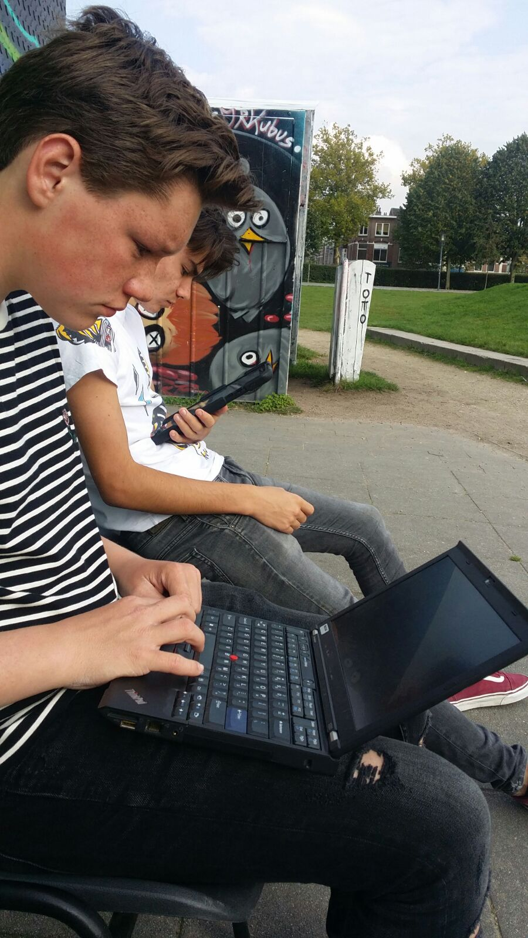
11 organisaties
150 jongerenwerkers
Meting 1 - N= 1616
Meting 2 – N=1068
Meting 3 – N =635
Meting 4 – N = 645
4x=20%
3x=26%
2x=25%
1x=29%
Definitief
N=1597
Notes:
Antwoord vinden op de vraag wat jullie methodisch handelen bijdraagt aan ontwikkeling van jongeren hebben we op 2 manieren gezocht.
Groot vragenlijstonderzoek onder deelnemers van jongeren in 11 jongerenwerkorganisaties in NL. (meer en deel stedelijk gebied). Jongeren tussen 10 en 24 jaar hebben in periode van 16 maanden digitaal een vragenlijst ingevuld. 150 jongerenwerker hebben hier een hele belangrijk bijdrage geleverd in het vinden en motiveren van een zo divers mogelijke groep qua duur van deelname, mate van problematiek, sekse, etc. Zijn er jongerenwerkers in de zaal vandaag?
21 jongerenwerkers hebben in de periode van een jaar een logboek bijgehouden over de ondersteuning van 1 jongere waarmee zij contact hebben. Zij hebben vanuit hun perspectief het proces van hun handelen beschreven en over verteld in intervisiegroepen. (resultaten van dit deel volgen na de zomer)
Vandaag focus ik op de resultaten van het vragenlijstonderzoek – verzameld in jongerenwerk vanuit perspectief van jongeren.

Slide 7
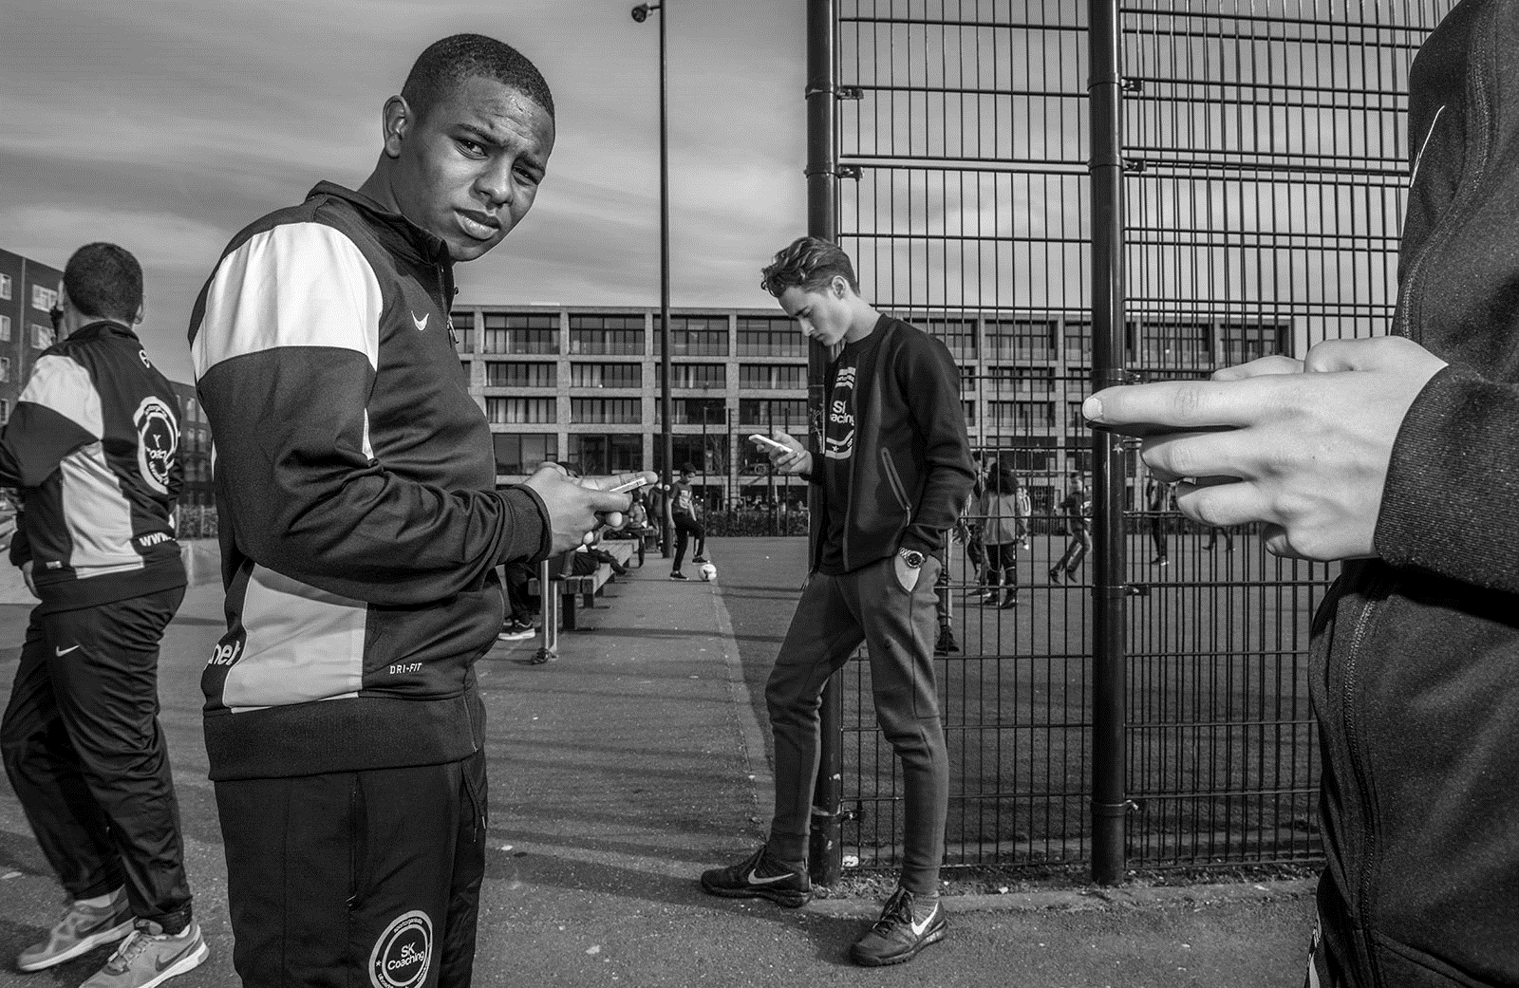
Welke jongeren?
65% jongen en 35% meisje
Leeftijd 10 tot 24 jaar
Verschillende culturele achtergronden
3 subdoelgroepen
Gaat goed
Startende of lichte problemen
Zware meervoudige problematiek
Notes:
Wie zijn deze jongeren?
De doelgroep van het jongerenwerk zijn jongeren in kwetsbare situaties. Zij hebben op een of meerdere leefgebieden beginnende, lichte of zware problemen. Ze groeien bijvoorbeeld op in armoede, worden gepest of gediscrimineerd, hebben eenzijdig samengestelde sociale netwerken, kunnen niet meekomen op school of groeien op in gezinnen waarvan ouders overbelast of niet beschikbaar zijn.
Nu wat zijn de resultaten. Ik kan helaas niet alle uitkomsten in een half uur vertellen en dat wordt wellicht ook wat saai. Daarom een selectie en met als uitsmeiter de conclusie wat het jongerenwerk bij draagt aan de transformatiedoelen.
Ik begin met Maatschappelijke participatie en heb ten eerste een aan jullie:

Slide 8
50% van de jongeren heeft in de periode van 16 maanden vrijwilligerswerk gedaan.
MEER 57%
Notes:
Vraag aan jullie. Is dit meer of minder?
. (meer 57% )
Dit komt aardig overeen met onderzoek van CBS naar vrijwilligerswerk..
Uit het onderzoek Sociale samenhang en welzijn (CBS 2018) blijkt dat meer dan de helft van alle 15- tot 25-jarigen (51 procent) zich minimaal een keer in een jaar maatschappelijk inzet als vrijwilliger.

Slide 9
vrijwilligerswerk
Gemiddelde score: 2,07 (minder dan 1 x per maand)
Notes:
Gemiddelde score = 2.067 (minder dan 1 keer per maand)
Verschil tussen groepen. Significant verschil gevonden na 6 maanden deelname aan jongerenwerk.
Verandering in de tijd. Positieve trend. Vooral de groep 14-17 jaar laat een significante ontwikkeling zien tussen meting 1 en 2 en 1 en 4. Groep 18 plus stijgt significant tussen meting 1 en 2.
Jongeren met zware problemen doen significant minder vrijwilligerswerk dan jongeren waarmee het goed gaat en jongeren met lichte problemen.
Jongeren die meer vrijwilligerswerk doen hebben een :
sterker sociaal network, scoren hoger op relationele vaardigheden, pro-social gedrag. Niet goed voor stress (negatieve samenhang)
Methodische principes die effect voorspellen: Aansluiten bij leefwereld, nabijheid, in kracht zetten, peer support, leren door doen, werken met regels, taakgerichte betekenisrelatie en praktische hulp.
Methodieken die effect voorspellen: Groepswerk, IB en I&A
Uit het onderzoek Sociale samenhang en welzijn blijkt dat meer dan de helft van alle 15- tot 25-jarigen (51 procent) zich minimaal een keer in een jaar maatschappelijk inzet als vrijwilliger. Jonge mannen en vrouwen doen dat even vaak. Jongeren doen daarmee iets vaker dan volwassenen (49 procent) aan vrijwilligerswerk.

Slide 10
ACTIVITEIT ORGANISEREN
Gemiddelde score: 1,91 (minder dan 1 x per maand)
Acitiviteiten organiseren in de buurt:
Jongens vaker dan meiden.
Effect van groepswerk!
Notes:
Schaal 1-6
Gemiddelde score = 2.067 (minder dan 1 keer per maand)
Verschil tussen groepen. Significant verschil gevonden na 6 maanden deelname aan jongerenwerk.
Verandering in de tijd. Positieve trend vioor 14-17 jaar. 18+ stabiel. Tieners minder? Omdat ze overgang naar VO maken?

Slide 11
18+ jongeren hebben een omvangrijker sociaal netwerk.
Notes:
(oneens, juist de tieners – verschil leeftijdsgroepen sociaal netwerk gemiddeld over tijd)
Bedoel ik het aantal contacten, de steun die zij krijgen en de mate van tevredenheid over deze steun.

Slide 12
Sociaal netwerk
Aantal contacten, steun en mate van tevredenheid over steun.
Gemiddelde score: 3,25
Notes:
Verschil tussen groepen: Significant verschil gevonden na 6 maanden deelname aan jongerenwerk.
Verandering over de tijd: negatief. Groep waarmee het goed gaat en lichte problemen + leeftijd 14-17 laat lichte daling zien.
Betekenisrelatie, aansluiten leefwereld en aansluiten behoefte tonen longitudinale relatie aan met social netwerk
Voor aansluiten behoefte is RG .13. Zowel binnen persoons als tussenpersoon.
Ook intensitiet laat verband zien. Hoe vaker contact, hoe sterker social network.

Slide 13
Relationele vaardigheden
Relaties aangaan en onderhouden met verschillende soorten mensen en kunnen opkomen voor jezelf (Van der ploeg & Scholte ,2012).
Gemiddelde score: 4,00
Notes:
Gemiddels zijn jongeren het eens met de stellingen.
Ik ga in een groep zonder moeite om met anderen
Ik maak net zo gemakkelijk contact met jongens als met meisjes
Ik kom op een goede manier voor mezelf op
Ik kan goed overweg met verschillende soorten mensen
Ik kan goed met anderen omgaan
Verschil tussen groepen: Significant verschil gevonden na 6 maanden deelname aan jongerenwerk.
Verandering over de tijd: stabiel. Groep waarmee het goed gaat en leeftijd 14-17 laat lichte daling zien.
Betekenisrelatie, aansluiten leefwereld en aansluiten behoefte tonen longitudinale relatie aan met relationele vaardigheden.
Voor betekenisrelatie is RG .27. Zowel binnen persoons als tussenpersoon.

Slide 14
Stress
Mate waarin jongere stress ervaart in zijn/haar dagelijks leven
(5 vragen Cohen & williamson,1988)
Gemiddelde score: 3.6
Jongeren die vaker stress ervaren krijgen significant vaker IB en I&A!
Geen relatie met methodische principes gevonden!
Notes:
Schaal 5 punten
Duidelijke significante verschillen te zien in mate problematiek. Hoe hoger score hoe minder stresservaring.
Jaren deelname aan jongerenwerk laat vrijwel geen verschil zien tussen groepen.
Interessant bij stress is de verandering in de tijd. Jongeren met lichte problemen dalen significant, net als de groep zonder problemen. De groep met zware problemen laat een significante stijging zien in de tijd.
Interessant daarbij is dat de groep met lichte problemen significant vaker contact heeft met jongerenwerkers!!! Hoe kan dit?
Verband met aansluiten behoefte: Reg coefficient ,19
Dit verband zien we ook voor principes betekenisrelatie, aansluiten leefwereld.
Ook positief verband met groepswerk.
Negatief verband met IB – jongeren die lager zelfwaardegevoel hebben krijgen vaker IB in jongerenwerk?

Slide 15
zelfwaardegevoel
Mate waarin jongere tevreden is met zichzelf – 5 vragen (Rosenberg,1965, Vonk,2007)
Gemiddelde score: 4,05
Notes:
Schaal 1-5. Scoren vrij hoog.
Ik ben van mening dat ik een belangrijk persoon ben, ten minste even belangrijk als anderen
Ik vind dat ik een aantal goede eigenschappen heb (bijvoorbeeld behulpzaam, eerlijk, vrolijk)
Ik ben in staat om dingen even goed te doen als anderen
Ik kijk positief naar mezelf
Over het algemeen ben ik tevreden over mezelf
Significant verschil tussen cohort 1 en 2 en tussen cohort 1 en 3 .
Verandering in de tijd: Stabiel. Groep 14-17 jaar /geen problemen laat lichte daling zien.
Is dit de periode waarin zelfwaardegevoel van jongeren keldert?
Lichte problemen en zware problemen significant lagere score
In de leeftijd 14 tot 17 zijn jongeren in een biologische ontwikkeling en in een periode van belangrijke life-events. Het is een onrustige periode waarin jongeren echt ‘worstelen’ met hun identiteit.
Verband met aansluiten behoefte: Reg coefficient ,19
Dit verband zien we ook voor principes betekenisrelatie, aansluiten leefwereld.
Ook positief verband met groepswerk.
Negatief verband met IB – jongeren die lager zelfwaardegevoel hebben krijgen vaker IB in jongerenwerk?

Slide 16
Toekomstperspectief
Jongeren met lager toekomstbeeld krijgen significant vaker IB en I&A.
Groep zware problemen blijft stabiel.
Betekenisrelatie voorspelt positieve ontwikkeling toekomstbeeld!
Jongere ziet voor zichzelf mogelijkheden voor de toekomst (Lang & Carstensen ,2002).
Gemiddelde score: 4,04
Notes:
Schaal 5 punten
Significant verschil in leeftijdsgroepen. Toekomstperspectief daalt narmate jongeren ouder worden.
Qua duur deelname zien we wel dat jongeren die 3 jaar langer deelnemen, beter toekomstperspectief hebben, ook als we corrigeren op leeftijd.
Verandering in de tijd: Groep tieners blijft stabiel. Ook de groep met zware problemen. Groep 14 + laat lichte daling zien. Ook groepen zonder problemen en met lichte problemen. Lijkt erop dat trens samen hangt met het ouder worden.
Ook positief verband met groepswerk.

Slide 17
Eigenaarschap
Inzien grip te hebben op het eigen leven en geloven in mogelijkheid om zelf invloed te hebben op het eigen leven
(6 vragen:Pearlin & Schooler, 1978)
Gemiddelde score: 3.54
Jongeren die lager scoren op eigenaarschap krijgen vaker IB en I&A.
Betekenisrelatie voorspelt positieve ontwikkeling van eigenaarschap.
Notes:
Jaren actief in jongerenwerk. Zichtbaar is dat jongeren die langer dan 3 jaar al in jw komen gemiddeld hoger scoren. Verschil is significant.
Verandering in de tijd: hier laat ook de groep met zware problemen de beste ontwikkeling zien. Jongeren zonder problemen laten een significante daling zien.
Jongeren met lichte problemen dealt eerst significant, maar herpakt zich.
Verband met aansluiten behoefte: Reg coefficient ,19
Dit verband zien we ook voor principes betekenisrelatie, aansluiten leefwereld.
Ook positief verband met groepswerk.
Negatief verband met IB – jongeren die lager zelfwaardegevoel hebben krijgen vaker IB in jongerenwerk?

Slide 18
Hoe lang heb je gemiddeld nodig voor het opbouwen van een betekenisrelatie met jongeren?
Notes:
We zien dat de betekenisrelatie positieve invloed heft op de ontwikkeling van jongeren. Sterkere relatie = hogere score op eigenaarschap.
Vraag aan jullie: overleg eens met je buurman hoe lang je gemiddeld nodig hebt om een betekenisrelatie (een diepgaand contact met jongere die ertoe leidt serieus van betekenis te kunnen zijn in het leven van de jongere) op te bouwen?
Checken door een aantal te vragen?

Slide 19
Betekenisrelatie
Contact dat van dermate groot belang en diepgaand is, dat het verschil maakt in het leven van de jongere.
(Idema e.a, 2010; Montfoort e.a., 2010; Wolf, 2016)
Gemiddelde score: 4,20
Notes:
6 maanden is te kort om de betekenisrelatie te versterken.
Oneens – de groep die 0-6 maanden komt laat een significante groei zien.
Gecorrigeerd op leeftijd zien we significante in de sterkte van de betekenisrelatie.
Ook zien we dat groep 0-6 maanden aangeeft dat de betekenisrelatie sterker wordt.

Slide 20
Methodische principes | Longitudinale relatie met…
Betekenisrelatie | Sociaal netwerk Rel. vaardigheden en prosociaal gedrag Zelfwaardegevoel Toekomstperspectief
Aansluiten bij de leefwereld | Participatie Sociaal netwerk Rel. vaardigheden en prosociaal gedrag Zelfwaardegevoel
Aansluiten bij de behoefte | Sociaal netwerk Rel. vaardigheden en prosociaal gedrag Zelfwaardegevoel
Nabijheid, jongeren in hun kracht zetten, peer support, leren door doen, werken met regels, taakgerichte betekenisrelatie, praktische hulp. | Maatschappelijke participatie
Notes:
Ook zien we dat bepaalde zaken in het handelen van jongerenwerkers verschil kan maken in hoe jongeren zich ontwikkelen. Zowel gemiddeld over de tijd als in de periode van 16 maanden (in de tijd). Meest werking hebben betekenisrelatie, aansluiten leefwereld en aansluiten behoefte.
Wat herkennen jongeren in het contact met jongerenwerkers. We zien verbanden gemiddeld over de tijd.
Ook zien we dat de mate van het principes (sterke herkenning) uitmaakt voor hoe jongeren zich in de tijd ontwikkelen.
Verder valt op dat er significante verschillen zijn tussen cohortgroepen. Verschillen zijn ook relevant. Dus hoe langer contact jongerenwerk , hoe sterker principes.

Slide 21
25% vindt via het jongerenwerk vorm van hulp
Vorm van hulp gevonden (hulporganisatie, wijkteam, dokter of jongerenloket)? | Problematiek
33% | 48% gaat goed 19% licht 32% zwaar
Notes:
21,7 % van jongeren geeft aan dat jongerenwerker in contact is met hulp waar jongere mee in contact is of naartoe wordt toegeleid.

Slide 22
35% vindt via het jongerenwerk
(nieuwe) school, stage en/of werk.
Wat gevonden? | In 16 maanden
School, werk en/of stage | 40%
(nieuwe) school werk of bijbaan stage | 12% 21% 23%
Notes:
Deze uitkomsten tonen aan dat het jongerenwerk jongeren toeleidt naar verschillende vormen van hulp en bijdraagt aan maatschappelijke participatie van jongeren.
Daarnaast vindt 26% vrijetijdsbesteding en 9% vindt woonruimte via jongerenwerk.
En geeft 50% van de jongeren aan dat jongerenwerker contact heeft met ouders.

Slide 23
transformatiedoelen
Versterken van eigen verantwoordelijkheid en eigen mogelijkheden.
Op tijd juiste hulp vinden, om dure specialistische zorg te verminderen.
Demedicaliseren, ontzorgen en normaliseren.
Notes:
Nieuwe Jeugdwet sinds 2015 (bij jullie allen bekend)
Sinds de invoering van de Jeugdwet in 2015 zijn gemeenten verantwoordelijk voor preventieve voorzieningen en de jeugdhulp. Het uitgangspunt is het lokale jeugdbeleid en de voorzieningen effectiever en efficiënter te maken. Om dit te realiseren werken gemeenten aan: 1) meer preventie en uitgaan van eigen verantwoordelijkheid en eigen mogelijkheden van jongeren en hun ouders, met inzet van hun sociale netwerk; 2) sneller de juiste hulp op maat bieden om zo dure gespecialiseerde hulp te verminderen; 3) demedicaliseren, ontzorgen en normaliseren van de jeugdsector. Deze punten zijn bekend als transformatiedoelen.
Nu, vier jaar later, is de druk op de jeugdhulp verder toegenomen: het aantal jongeren dat hulp nodig heeft is gestegen, de wachttijd voor hulp is langer geworden en twee op de drie gemeenten komen geld tekort voor jeugdzorg. Dit effectonderzoek toont aan dat het inzetten van het jongerenwerk een bijdrage levert aan het verminderen van de druk op de (jeugd)zorg.
Andere doelen die ik vandaag wat buiten beschouwing laat zijn:
Jongerenwerk wilden inzicht in wat hun bijdrage is aan de eerste 3 transformatiedoelen. Gemeenten willen weten waarvoor zij het jongerenwerk wel en niet kunnen inzetten. Met 11 jongerenwerkaanbieder onderzoek ontwikkelt om inzicht te kunnen krijgen in wat bijdrage is van jongerenwerk aan deze 3 transformatiedoelen.

Slide 24
1. Versterken van eigen verantwoordelijkheid en eigen mogelijkheden
2. Sneller vinden van hulp via jongerenwerk
3. Stabiel houden van jongeren met zware problemen
Na 6 maanden: omvangrijker netwerk, meer participatie, betere relationele vaardigheden en toename gevoel van eigenwaarde.
Na 3 jaar: lichte toename toekomstperspectief, eigenaarschap en pro sociaal gedrag.
33% vindt een vorm van hulp. Zowel jongeren met beginnende problemen als met zware problemen. Het jongerenwerk is betrokken bij toeleiding naar vorm van hulp.
Relationele vaardigheden, prosociaal gedrag, gevoel van eigenwaarde, toekomstperspectief, zelfregie, sociaal netwerk en mate van participatie blijven stabiel in 16 maanden. Minder stress.
4. Wat beïnvloedt de ontwikkeling?
Betekenisrelatie, Aansluiten leefwereld, Aansluiten bij behoefte. Sterker effect bij jongeren 14+.
Notes:
1. Versterken van eigen verantwoordelijkheid en mogelijkheden
Het effectonderzoek toont aan dat zes maanden deelnemen aan het jongerenwerk resulteert in omvangrijkere steun uit het sociale netwerk van jongeren, meer maatschappelijke participatie (waaronder vrijwilligerswerk), betere relationele vaardigheden en een sterker gevoel van eigenwaarde. De groep die langer dan drie jaar deelneemt aan het jongerenwerk geeft aan meer zelfregie te hebben en ervaart een sterker toekomstperspectief. Hieruit blijkt dat jongeren via het jongerenwerk eigen verantwoordelijkheid en eigen mogelijkheden versterken.
2. Vinden van hulp via jongerenwerk
Bijna een op de drie jongeren (33%) vindt in een periode van 16 maanden via het jongerenwerk hulpverlening, het jongerenloket, een wijkteam of de dokter. Daarvan is bij twee derde sprake van beginnende of lichte problematiek. Een derde van deze groep kampt met zware problematiek. Ook geeft 22% van de totale groep aan dat het jongerenwerk betrokken is bij hen tijdens (toeleiding naar) een vorm van hulp. Naast hulp vindt 40% van de onderzochte jongeren via een jongerenwerker een (nieuwe) school, een stageplek of werk. Deze uitkomsten tonen aan dat het jongerenwerk jongeren toeleidt naar verschillende vormen van hulp en bijdraagt aan maatschappelijke participatie van jongeren.
3. Stabiel houden van jongeren met zware problemen
Jongeren met zware problemen blijven stabiel in het jongerenwerk. Dit geldt voor jongeren die hulpmijdend zijn, jongeren die op wachtlijsten staan en jongeren die (specialistische) hulp krijgen. Het onderzoek laat zien dat hun relationele vaardigheden, prosociaal gedrag, eigenwaarde, toekomstperspectief, zelfregie, sociaal netwerk en mate van participatie niet afnemen in een periode van 16 maanden. Ook ging deze groep gedurende de onderzoeksperiode minder stress ervaren. Jongerenwerk is dus van betekenis in het stabiliseren van jongeren met zware problemen, ongeacht de beschikbaarheid van (gespecialiseerde) hulp. Het jongerenwerk kent voor deze ondersteuning geen wachtlijst.

Slide 25
Partners & financiering
Schrijf je vandaag in voor de nieuwsbrief
www.hva/youth-spot.nl

Slide 26
Subdoelgroepen
Gaat goed 55%
Lichte problemen 20%
Zware problemen 24%
Indeling op basis van:
Inkomen – schulden
Dagbesteding
Woonsituatie
Jong ouderschap
Psychische klachten
LVB of sociale beperking
Middelen gebruik / verslaving
Contacten politie / justitie
Significante verschillen tussen groepen: prosocial gedrag, relationele vaardigheden, stress, toekomstperspectief, sociaal netwerk, zelfwaardegevoel en eigenaarschap.
Notes:
Dit is een grove inschatting – niet gekeken op alle mogelijke leefgebieden waarop jongeren problemen op kunnen hebben.
Wel zien we op basis van deze indeling dat er verschillen zijn waar te nemen.
Wat herkennen deze jongeren in het contact met jullie als jongerenwerkers en hoe scoren zij zelf op de te meten uitkomstmaten.
Ik wil jullie nu graag via figuren inzicht geven in een aantal uitkomsten van het onderzoek. En tot slot op basis van de resultaten conclusies trekken over wat jongerenwerk bijdraagt aan de transformatiedoelen.

